Slide 1













PLATAFORMA DE TUTORÍAS VIRTUALES PARA ESTUDIANTES EN RIESGO ACADÉMICO
Integrantes:
Antezana Alonzo Alexandra Dayana
Molina Bendezu Leonel
Tito Llactahuaman Angel Xavier
Velasquez Colorado Lionel
Curso: Análisis y Diseño de Software (NRC: 62152)
Docente: Rosario Delia Osorio Contreras
ODS asociada: ODS 4 - Educación de Calidad
Fecha de presentación: 1/12/2025

Slide 2


Planteamiento del Problema y Necesidades

Slide 3



Problema y necesidades identificadas
PROBLEMA IDENTIFICADO
Las desigualdades educativas estructurales persisten en múltiples
dimensiones, afectando el acceso, la participación y los resultados
de aprendizaje, especialmente en contextos de vulnerabilidad
socioeconómica.
La falta de personalización en los procesos de enseñanza-aprendizaje
contribuye significativamente al bajo rendimiento académico y al
abandono escolar temprano.
Consecuencias Críticas:
Estudiantes abandonan la búsqueda de ayuda por la complejidad del proceso.
Tutores potenciales no tienen un sistema organizado para ofrecer sus servicios.
La institución no puede identificar ni intervenir con estudiantes en riesgo urgente.
SOLUCIÓN PROPUESTA
Plataforma integral de tutorías virtuales que implementa modelos
de diferenciación educativa, donde el contenido, proceso y producto
educativo se adaptan a las necesidades específicas de cada estudiante.
ODS Vinculada: Educación de Calidad (ODS 4). El proyecto busca garantizar una educación inclusiva, equitativa y de calidad, con énfasis en poblaciones vulnerables.

Slide 4

Requerimientos del sistema

Slide 5
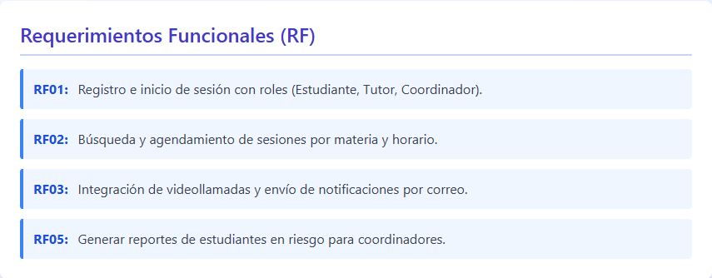
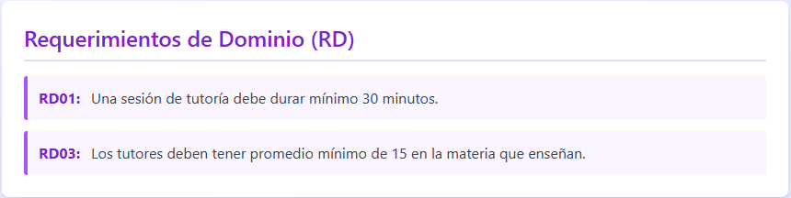
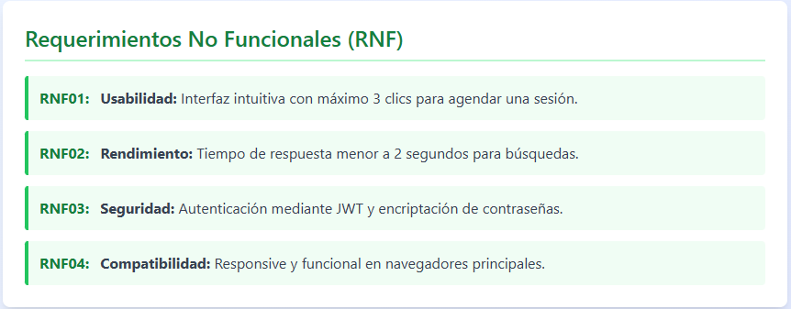

REQUERIMIENTOS DEL SISTEMA

Slide 6

Modelado Inicial del Sistema

Slide 7
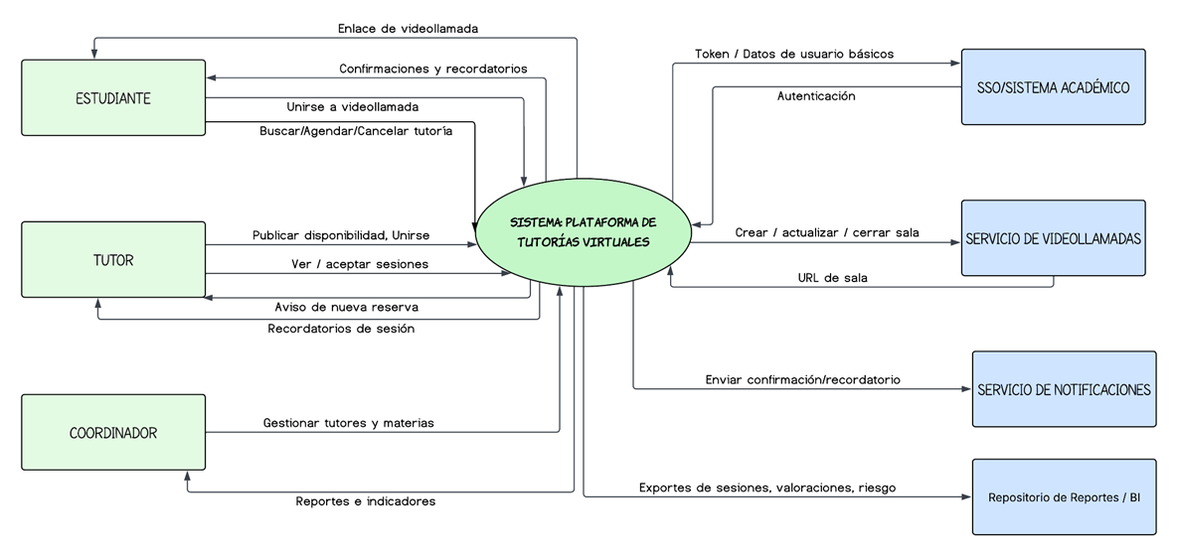
DIAGRAMA DE CONTEXTO

Slide 8
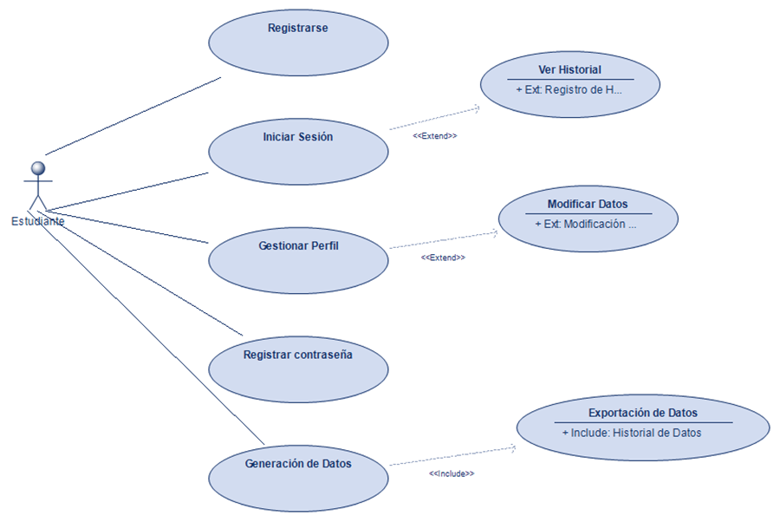
CASOS DE USO PRINCIPALES

Slide 9
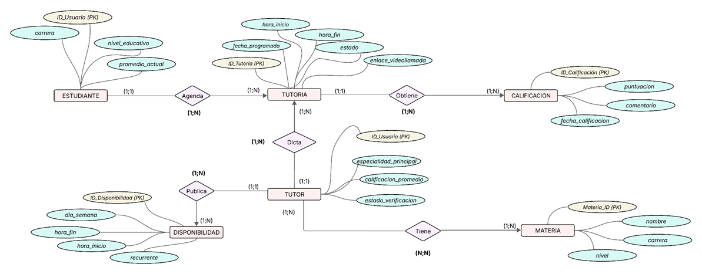
MODELO E-R

Slide 10
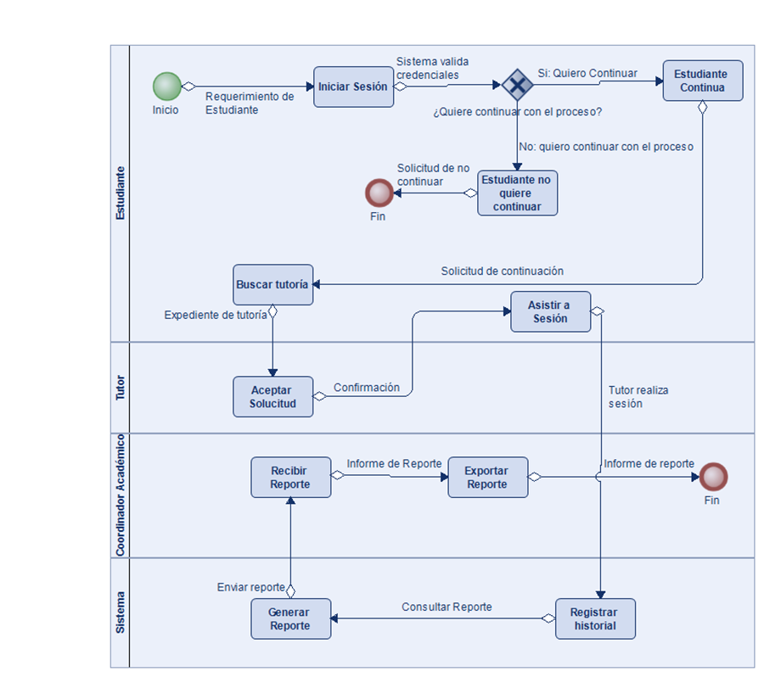
DIAGRAMA DE PROCESOS

Slide 11

Estrategia y Arquitectura del Software

Slide 12
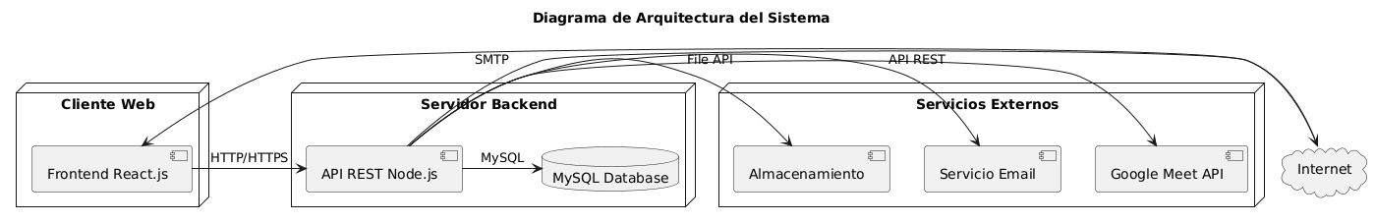
ARQUITECTURA DEL SISTEMA
ESTRATEGIA DE DISEÑO
ESTRATEGIA DE DISEÑO DEL SOFTWARE
Enfoque Adoptado:
Arquitectura basada en componentes con separación
clara de responsabilidades
Características Principales:
Arquitectura en Capas (Layered Architecture)
• Separación de preocupaciones
• Cada capa tiene responsabilidades específicas
Patrón MVC en Frontend
• Modelo-Vista-Controlador
• Organización clara del código React
Beneficios del Diseño:
🔹 Escalabilidad
→ Componentes independientes pueden crecer
🔹 Mantenibilidad
→ Cambios localizados en cada capa
🔹 Testabilidad
→ Pruebas aisladas por componente
🔹 Reutilización
→ Componentes modulares reutilizables
TIPO DE ARQUITECTURA DEL SISTEMA Arquitectura de Referencia: MVC
Justificación de la Arquitectura:
- Separación clara de responsabilidades
- Escalabilidad independiente por capa
- Facilita implementación de cambios
- Permite pruebas unitarias por capa

Slide 13
PATRONES DE DISEÑO
PATRONES DE DISEÑO APLICADOS
PATRÓN REPOSITORY
Aplicación: Acceso a datos en capa de persistencia
Beneficio: Abstracción de lógica de acceso a datos
Implementación:
• UserRepository
• TutorRepository
• SesionTutoriaRepository
PATRÓN FACTORY
Aplicación: Creación de objetos complejos
Beneficio: Centraliza lógica de creación
Implementación:
• NotificationFactory (emails, push)
• SessionFactory (videollamadas)
PATRÓN STRATEGY
Aplicación: Algoritmos de recomendación de tutores
Beneficio: Estrategias intercambiables
Implementación:
• TutorMatchingStrategy interface
• RatingBasedStrategy
• AvailabilityBasedStrategy
PATRÓN OBSERVER
Aplicación: Sistema de notificaciones
Beneficio: Desacoplamiento emisores/receptores
Implementación:
• Eventos del sistema:
- Nueva sesión agendada
- Recordatorio de tutoría
- Calificación recibida
PATRÓN SINGLETON
Aplicación: Recursos globales únicos
Beneficio: Una única instancia compartida
Implementación:
• DatabaseConnection
• AppConfig (configuración global)
RESULTADO FINAL:
✓ Código limpio y mantenible
✓ Bajo acoplamiento entre módulos
✓ Alta cohesión interna
✓ Facilita extensibilidad futura

Slide 14
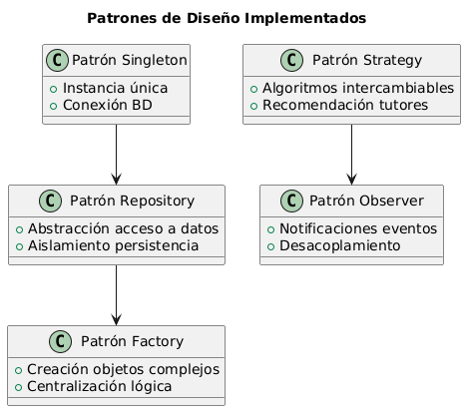
DISEÑO ESTRUCTURAL - DIAGRAMA DE COMPONENTES
Componentes Principales Identificados:
Frontend UI Layer
- React Components
- State Management (Redux)
API Gateway Layer
- Authentication Service
- Request Router
Business Logic Layer
- Tutoring Service
- Notification Service
- User Management Service
Data Access Layer
- Repository Pattern
- Database Connections
External Services
- Google Meet Integration
- Email Service (SMTP)

Slide 15
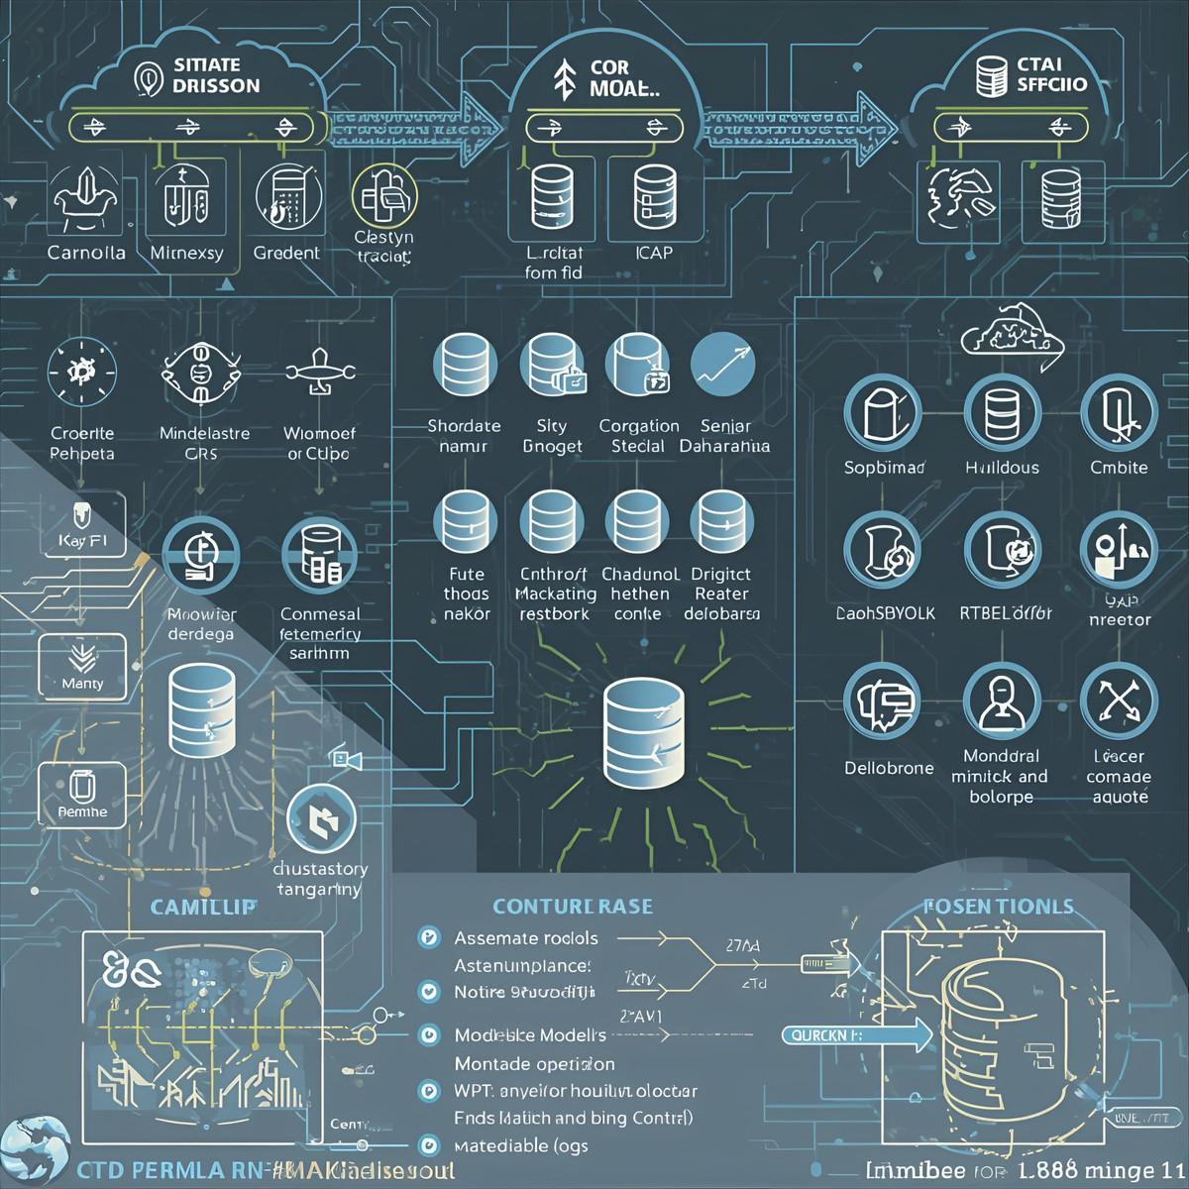
Diseño Estructural y Base de Datos

Slide 16
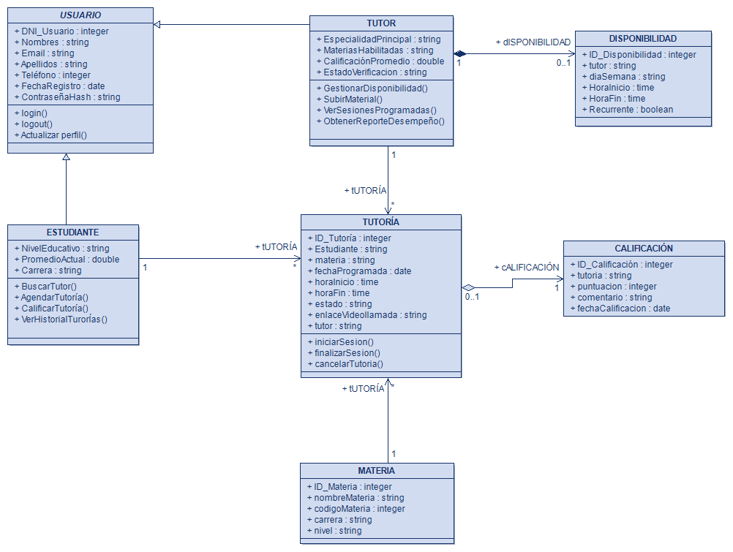
DIAGRAMA DE CLASES DEL SISTEMA
El diagrama de clases representa la estructura fundamental del sistema desde el enfoque de diseño orientado a objetos. En él se muestran las clases principales del dominio: Usuario, Estudiante, Tutor, Materia, Disponibilidad, Sesión de Tutoría y Calificación.
Este modelo describe los atributos que caracterizan a cada clase y las relaciones entre ellas, permitiendo visualizar cómo la información fluye dentro de la plataforma. El diseño asegura que cada clase cumpla un rol claro:
Usuario gestiona la información general y los roles.
Estudiante y Tutor amplían la funcionalidad según el perfil.
Materia organiza las áreas académicas.
Disponibilidad define horarios válidos para tutoría.
SesiónTutoria centraliza el proceso de agendamiento.
Calificación controla la retroalimentación académica.
Este modelo garantiza orden, reutilización, y la correcta base para la implementación de la lógica del sistema.

Slide 17
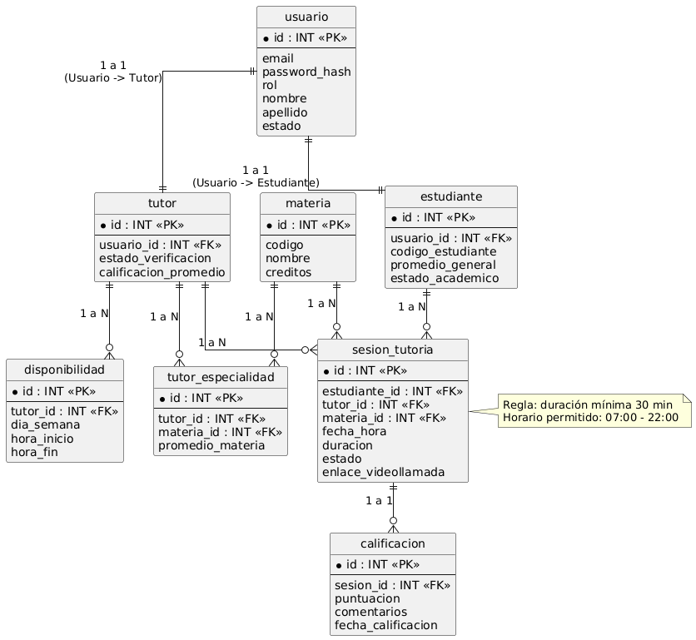
MODELO LÓGICO (ENTIDAD–RELACIÓN)
El modelo lógico organiza todas las entidades de la base de datos y define las relaciones necesarias para representar correctamente los procesos de la plataforma.
Este diagrama Entidad–Relación incluye tablas esenciales como Usuario, Estudiante, Tutor, Materia, Disponibilidad, Sesión y Calificación.
El diseño está normalizado y utiliza claves primarias y foráneas que aseguran integridad referencial.
Además, refleja fielmente los requerimientos funcionales, permitiendo mantener coherencia entre la lógica del sistema y su implementación en SQL.

Slide 18
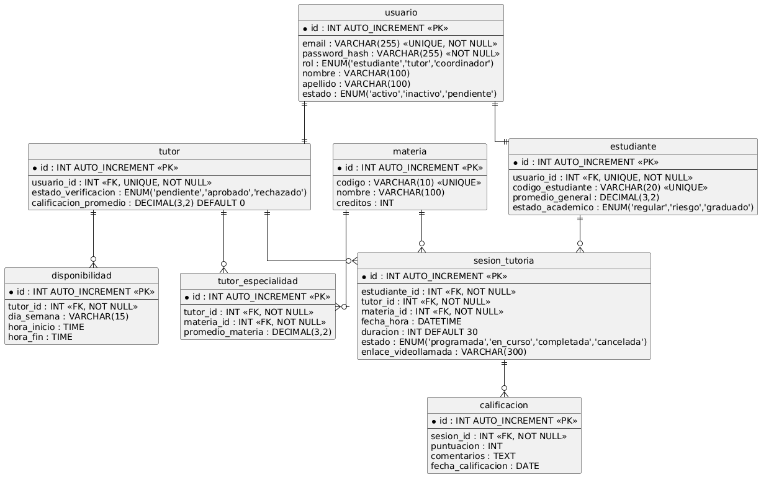
MODELO FÍSICO DE LA BASE DE DATOS
El modelo físico detalla la implementación real de la base de datos dentro del motor SQL.
Aquí se definen los tipos de datos, las claves primarias y foráneas, así como las restricciones que aseguran la validez de la información.
También se incluyen índices en campos importantes, como los correos electrónicos y las fechas de las sesiones, para mejorar el rendimiento.
Este modelo garantiza que la base de datos sea eficiente, segura y escalable.

Slide 19
Reglas y Restricciones del Sistemas
El sistema incorpora diversas reglas de integridad que garantizan la validez y coherencia de la información almacenada.
Entre las principales destacan:
• Validación de horarios disponibles para sesiones.
• Duración mínima establecida para cada tutoría.
• Tutor verificado antes de ofrecer sesiones.
• Claves primarias y foráneas bien definidas para mantener integridad referencial.
• Triggers que automatizan procesos críticos como el cálculo del promedio del tutor.
Estas reglas aseguran que los datos sean consistentes y que los procesos se ejecuten correctamente.

Slide 20
Código Usado en el Proyecto
A lo largo del desarrollo del sistema se implementó una serie de componentes técnicos que permiten automatizar procesos, asegurar la integridad de datos y optimizar la experiencia de los usuarios.
El código utilizado incluye procedimientos almacenados, vistas, triggers y sentencias SQL esenciales para el funcionamiento de la plataforma.
Cada fragmento fue diseñado siguiendo buenas prácticas de programación, control de errores e integridad transaccional.
Entre las piezas de código más relevantes se incluyen:
• Procedimientos almacenados
sp_agendar_sesion: valida la disponibilidad del tutor, crea la sesión y evita choques de horarios.
sp_estudiantes_riesgo: identifica perfiles con bajo desempeño para seguimiento académico.
• Vistas (Views)
vw_tutores_disponibles: simplifica la búsqueda de tutores por materia y horario.
vw_sesiones_programadas: muestra de forma consolidada las próximas tutorías.
• Triggers
tr_actualizar_promedio: recalcula automáticamente la calificación promedio del tutor.
tr_validar_horario: evita la inserción de sesiones en horarios inválidos.
• Scripts SQL esenciales
Creación de tablas con PK y FK.
Restricciones NOT NULL, UNIQUE y CHECK.
Índices optimizados para mejorar la velocidad de consulta.
Todos estos componentes garantizan integridad, automatización y una experiencia fluida dentro del sistema, permitiendo que la plataforma funcione de manera eficiente y confiable.

Slide 21
SCRIPTS SQL Y ESTRUCTURA
CREATE TABLE materia (
id INT AUTO_INCREMENT PRIMARY KEY,
codigo VARCHAR(10) UNIQUE,
nombre VARCHAR(100),
creditos INT
);
CREATE TABLE tutor_especialidad (
id INT AUTO_INCREMENT PRIMARY KEY,
tutor_id INT,
materia_id INT,
promedio_materia DECIMAL(3,2),
FOREIGN KEY (tutor_id) REFERENCES tutor(id),
FOREIGN KEY (materia_id) REFERENCES materia(id)
);
CREATE TABLE disponibilidad (
id INT AUTO_INCREMENT PRIMARY KEY,
tutor_id INT,
dia_semana VARCHAR(15),
hora_inicio TIME,
hora_fin TIME,
FOREIGN KEY (tutor_id) REFERENCES tutor(id)
);
CREATE TABLE sesion_tutoria (
id INT AUTO_INCREMENT PRIMARY KEY,
estudiante_id INT,
tutor_id INT,
materia_id INT,
fecha_hora DATETIME,
duracion INT DEFAULT 30,
estado ENUM('programada','en_curso','completada','cancelada'),
enlace_videollamada VARCHAR(300),
FOREIGN KEY (estudiante_id) REFERENCES estudiante(id),
FOREIGN KEY (tutor_id) REFERENCES tutor(id),
FOREIGN KEY (materia_id) REFERENCES materia(id)
);
CREATE TABLE calificacion (
id INT AUTO_INCREMENT PRIMARY KEY,
sesion_id INT,
puntuacion INT,
comentarios TEXT,
fecha_calificacion DATE,
FOREIGN KEY (sesion_id) REFERENCES sesion_tutoria(id)
);
-- Creación de la Base de Datos
CREATE TABLE usuario (
id INT AUTO_INCREMENT PRIMARY KEY,
email VARCHAR(255) UNIQUE NOT NULL,
password_hash VARCHAR(255) NOT NULL,
rol ENUM('estudiante','tutor','coordinador') NOT NULL,
nombre VARCHAR(100),
apellido VARCHAR(100),
estado ENUM('activo','inactivo','pendiente') DEFAULT 'pendiente'
);
CREATE TABLE estudiante (
id INT AUTO_INCREMENT PRIMARY KEY,
usuario_id INT UNIQUE NOT NULL,
codigo_estudiante VARCHAR(20) UNIQUE,
promedio_general DECIMAL(3,2),
estado_academico ENUM('regular','riesgo','graduado'),
FOREIGN KEY (usuario_id) REFERENCES usuario(id)
);
CREATE TABLE tutor (
id INT AUTO_INCREMENT PRIMARY KEY,
usuario_id INT UNIQUE NOT NULL,
estado_verificacion ENUM('pendiente','aprobado','rechazado'),
calificacion_promedio DECIMAL(3,2) DEFAULT 0,
FOREIGN KEY (usuario_id) REFERENCES usuario(id)
);

Slide 22
Código SQL Implementado
El sistema incorpora diversos componentes SQL que permiten automatizar procesos, validar reglas del negocio y garantizar la integridad de los datos.
Se desarrollaron procedimientos almacenados, vistas y triggers que optimizan las operaciones principales del proyecto.
Procedimiento Almacenado – Agendar Sesión (Fragmento)
CREATE PROCEDURE sp_agendar_sesion(
IN p_estudiante INT, IN p_tutor INT,
IN p_materia INT, IN p_fecha DATETIME)
BEGIN
IF EXISTS (SELECT 1 FROM sesion_tutoria
WHERE tutor_id=p_tutor AND fecha_hora=p_fecha) THEN
SELECT 'conflicto' AS estado;
ELSE
INSERT INTO sesion_tutoria(...)
VALUES(...,'programada');
END IF;
END;
Trigger – Validación de Horario (Fragmento)
CREATE TRIGGER tr_validar_horario
BEFORE INSERT ON sesion_tutoria
FOR EACH ROW
BEGIN
IF TIME(NEW.fecha_hora) < '07:00'
OR TIME(NEW.fecha_hora) > '22:00' THEN
SIGNAL SQLSTATE '45000'
SET MESSAGE_TEXT='Horario no permitido';
END IF;
END;
Vista – Tutores Disponibles (Fragmento)
CREATE VIEW vw_tutores_disponibles AS
SELECT t.id, u.nombre, m.nombre AS materia
FROM tutor t
JOIN usuario u ON t.usuario_id = u.id
JOIN tutor_especialidad te ON te.tutor_id = t.id;

Slide 23

Diseño de Sistemas en Red y Móviles

Slide 24
MODELO DE COMUNICACIÓN
En la plataforma de tutorías, los distintos componentes se comunican entre sí mediante una arquitectura cliente-servidor.
El frontend (React.js) envía solicitudes al backend (Node.js) usando una API REST que intercambia datos en formato JSON. El servidor se conecta a la base de datos MySQL, y además maneja servicios externos como Google Meet para las videollamadas.
Protocolos principales:
HTTP/HTTPS: comunicación segura entre el navegador y el servidor.
WebSocket: para enviar notificaciones en tiempo real a tutores y estudiantes.
SMTP: para correos de confirmación de tutorías.
OAuth 2.0: para conectarse de forma segura con Google Meet.

Slide 25
DISEÑO DEL SISTEMA MÓVIL
El sistema está pensado como una web adaptable a móviles, usando diseño responsive para ajustarse a distintos tamaños de pantalla.
Los usuarios pueden acceder desde un celular, laptop o PC sin perder funcionalidad.
Tecnologías utilizadas:
Frontend: React.js, TailwindCSS y Redux para manejo de estado.
Backend: Node.js con Express y MySQL
Autenticación: mediante JWT, asignando roles según el tipo de usuario.

Slide 26
MEDIDAS DE SEGURIDAD EN RED:
El diseño detallado de sistemas en red y móviles garantiza que la plataforma de tutorías virtuales funcione de forma segura, confiable y adaptable a los diferentes entornos tecnológicos.
Cifrado de contraseñas con bcrypt.
Validación con Tokens JWT para autenticación.
Comunicación protegida con HTTPS y SSL/TLS
Control de acceso basado en roles (RBAC).

Slide 27
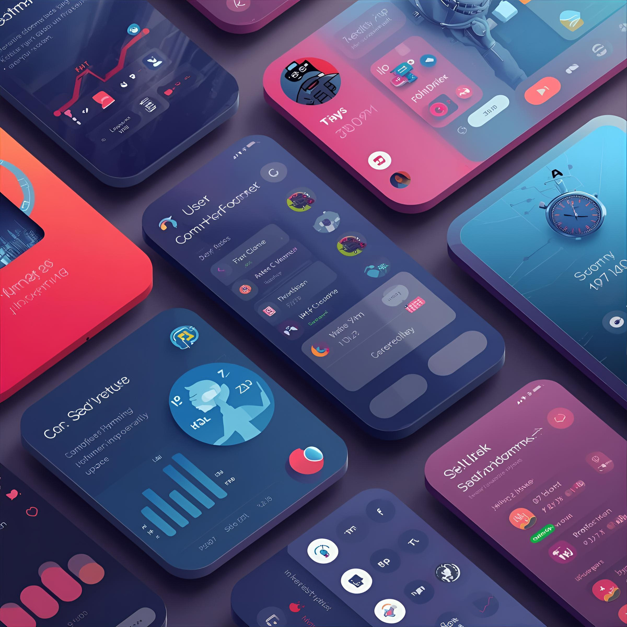
Diseño de Interfaz y Experiencia de Usuario (UX/UI)

Slide 28
PERFIL DEL USUARIO / USUARIO META
PERFIL 1: ESTUDIANTE EN RIESGO ACADÉMICO
PERFIL 2: TUTOR (ESTUDIANTE DESTACADO O DOCENTE)
PERFIL 3: COORDINADOR ACADÉMICO
Edad: 18–25 años
Contexto: Universidades – Huancayo
Nivel tecnológico: Intermedio
Necesidades:
Acceso rápido a apoyo académico
Flexibilidad horaria
Interfaz simple para evitar estrés adicional
Seguimiento de sesiones
Motivación: Mejorar rendimiento y evitar desaprobación
Edad: 20–50 años
Nivel tecnológico: Medio–alto
Necesidades:
Gestionar disponibilidad horaria
Organizar solicitudes
Reputación mediante calificaciones
Motivación: Enseñar, mejorar CV académico
Edad: 30–60 años
Nivel tecnológico: Medio
Necesidades:
Revisar reportes de riesgo académico
Analizar indicadores y tomar decisiones
Identificar materias críticas
Motivación: Reducir deserción y mejorar la calidad educativa
Contexto de uso

Slide 29
CONTEXTO DE USO DEL SISTEMA
ESCENARIO 1: ESTUDIANTE BUSCA AYUDA URGENTE ANTES DE EXAMEN
ESCENARIO 2: TUTOR GESTIONA SU AGENDA SEMANAL
ESCENARIO 3: COORDINADOR REVISA REPORTES MENSUALES
Cuándo: Inicio de semana (domingo-lunes), planificación de horarios
Dónde: Cualquier lugar con conexión a internet
Cómo: Principalmente desde computadora, ocasionalmente móvil
Restricciones: Balance entre tutorías y responsabilidades propias
Cuándo: Fin de mes, durante reuniones de seguimiento académico
Dónde: Oficina administrativa con computadora de escritorio
Cómo: Red institucional, necesidad de exportar datos a Excel/PDF
Restricciones: Tiempo limitado en reuniones, necesidad de datos precisos y actualizados
Cuándo: Tarde-noche (18:00-22:00 hrs), 2-3 días antes de evaluación
Dónde: Desde casa usando laptop o smartphone
Cómo: Conexión WiFi doméstica, ambiente con posibles distracciones
Restricciones: Tiempo limitado, estrés académico alto, necesidad de respuesta inmediata

Slide 30
PRINCIPIOS DE DISEÑO APLICADOS (HCI) - EXPLICACIÓN DE APLICACIÓN EN EL PROTOTIPO
1. Consistencia
Mismo estilo en botones, tipografías y colores.
Menú superior uniforme en todas las pantallas.
2. Visibilidad
Barra de progreso en el agendamiento (1/3, 2/3, 3/3).
Badges de disponibilidad y notificaciones emergentes.
3. Accesibilidad
Alto contraste (WCAG AA).
Botones táctiles grandes (44×44 px).
Navegación por teclado y ARIA labels.
4. Control del usuario
Cancelar tutorías con anticipación.
Confirmaciones antes de acciones críticas.
Edición libre de disponibilidad.
5. Retroalimentación
Botones con “loading”.
Check animado al agendar.
Mensajes claros ante errores.
6. Simplicidad
Agendar en máximo 3 clics.
Formularios mínimos y limpios.
Información mostrada por prioridad.

Slide 31
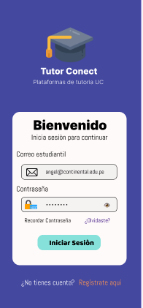
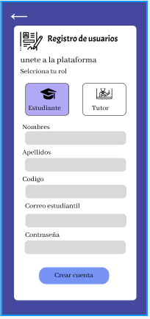
DISEÑO DEL PROTOTIPO (ALTA FIDELIDAD)
PANTALLA 1: BIENVENIDA / LOGIN
PANTALLA 2: DASHBOARD DEL ESTUDIANTE
Justificación:
Diseño centrado en el acceso rápido, con campos bien separados y fáciles de identificar.
Botón “Iniciar Sesión” grande y de alto contraste para guiar la acción principal.
Elementos de ayuda como “Recordar contraseña” y “¿Olvidaste?” facilitan la recuperación de acceso.
Ilustración superior refuerza la identidad de la plataforma (Tutor Conect).
Justificación:
Selector de rol (Estudiante / Tutor) visual y destacado para evitar errores de registro.
Campos ordenados y minimalistas, permitiendo llenar la información paso a paso.
Botón “Crear cuenta” en color azul claro que resalta la acción final.
Encabezado claro y consistente con el estilo de toda la plataforma.

Slide 32
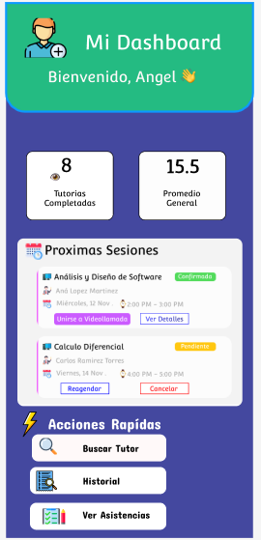
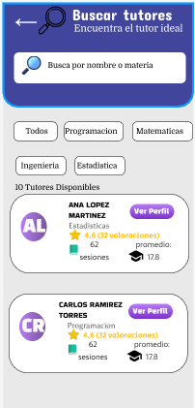
DISEÑO DEL PROTOTIPO (ALTA FIDELIDAD)
PANTALLA 3: MI DASHBOARD (ESTUDIANTE)
PANTALLA 4: BUSCAR TUTORES
Justificación:
Barra de búsqueda amplia y centrada para encontrar tutores por nombre o materia.
Filtros en forma de chips (Programación, Matemáticas, Estadística, etc.) fáciles de activar.
Lista de tutores con información importante: foto/inicial, nombre, calificación y número de sesiones.
Botón “Ver Perfil” que destaca la acción principal de esta pantalla.
Badges de disponibilidad y calificación visibles para apoyar decisiones rápidas.
Justificación:
Panel superior con saludo personalizado, generando una experiencia cercana.
Indicadores principales (Tutorías completadas y Promedio General) visibles y fáciles de interpretar.
Sección “Próximas Sesiones” con tarjetas codificadas por color para estados (confirmada, pendiente).
Accesos rápidos grandes (“Buscar Tutor”, “Historial”) que facilitan la navegación móvil.

Slide 33
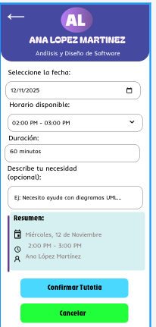
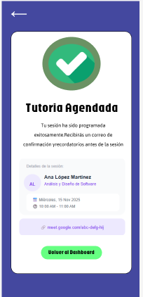
DISEÑO DEL PROTOTIPO (ALTA FIDELIDAD)
PANTALLA 5: AGENDAR TUTORÍA
PANTALLA 6: TUTORÍA AGENDADA (MODAL DE CONFIRMACIÓN)
Justificación:
Justificación:
Check verde grande que comunica éxito de manera inmediata.
Información de la sesión presentada de forma clara (tutor, fecha, hora, enlace).
Enlace a videollamada resaltado para acceso rápido.
Botón “Volver al Dashboard” para finalizar el flujo fácilmente.
Justificación:
Campos organizados y fáciles de completar (fecha, horario, duración).
Resumen visual que permite verificar la información antes de confirmar.
Botón principal “Confirmar Tutoría” claramente destacado.
Diseño simple y adecuado para uso en dispositivos móviles.

Slide 34
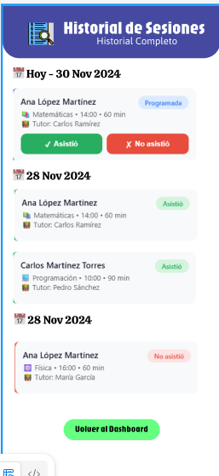
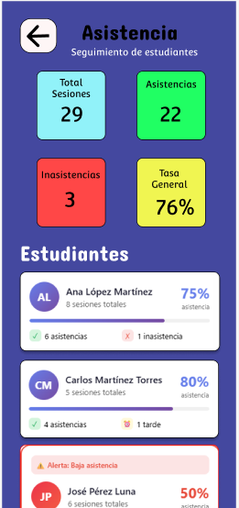
DISEÑO DEL PROTOTIPO (ALTA FIDELIDAD)
PANTALLA 7: HISTORIAL DE SESIONES
PANTALLA 8: SEGUIMIENTO
Justificación de diseño:
Color y Estetica
Fondo morado institucional para mantener coherencia visual.
Tarjetas funcionales con colores claros: verde (asistencias), rojo (inasistencias), celeste (total), amarillo (tasa).
Tarjetas blancas con sombra para separar secciones y mejorar legibilidad.
Justificación:
Encabezado claro y filtros visibles (todas, pendientes, canceladas).
Tarjetas individuales con información esencial y estados codificados por color.
Botones “Detalles”, “Unirse ahora” o “Cancelar” según el estado de la tutoría.
Organización vertical que facilita la lectura en dispositivos móviles.

Slide 35
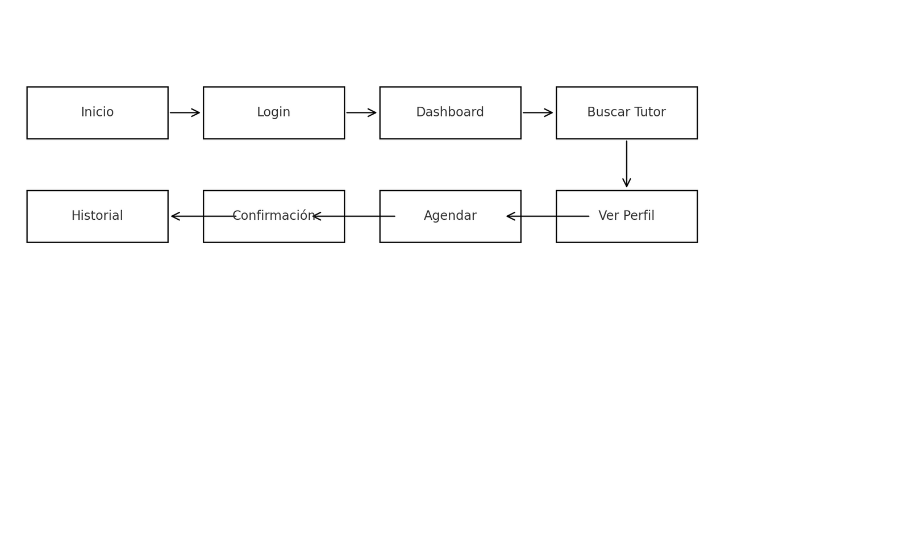
FLUJO DE NAVEGACIÓN DEL SISTEMA
MAPA GENERAL DEL FLUJO
Módulo / interacción
Buscar tutor: filtros → resultados → selección
Agendar: calendario → horario → confirmación
Tutor: gestión de disponibilidad → revisión de solicitudes
Coordinador: dashboard → reportes → exportar datos

Slide 36
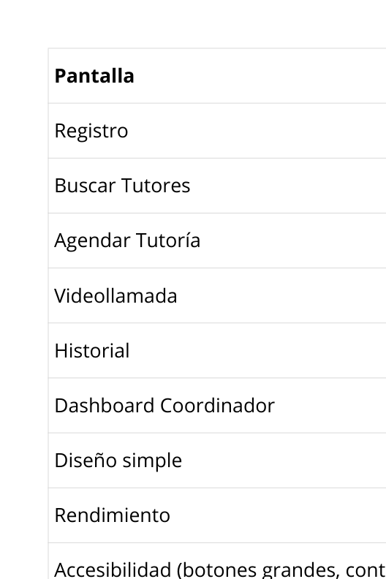
RELACIÓN ENTRE PROTOTIPO Y REQUERIMIENTOS

Slide 37

Coherencia y Trazabilidad del Proyecto

Slide 38
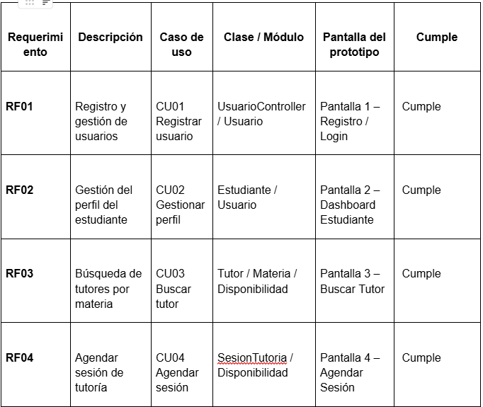
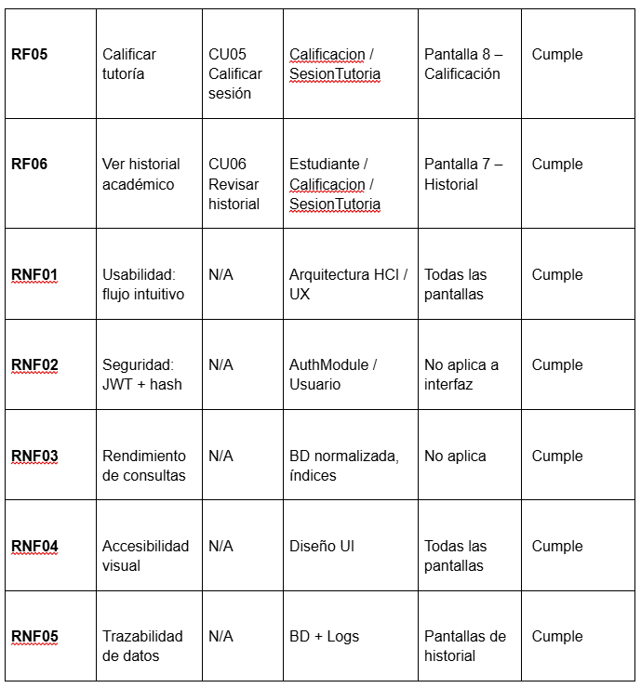
COHERENCIA Y TRAZABILIDAD DEL PROYECTO
Definición y Enfoque
Objetivo: Demostrar que cada funcionalidad, desde el requerimiento inicial hasta la interfaz de usuario, está completamente conectada y documentada.
Marco: La implementación de la metodología SCRUM facilitó esta trazabilidad, ya que cada Historia de Usuario estaba ligada a una Épica y se planificaba en Sprints.

Slide 39
COHERENCIA EN LAS ETAPAS (DISEÑO - ARQUITECTURA - BD)
Arquitectura Coherente: La Arquitectura en Capas (Presentación, Lógica, Datos) adoptada es consistente con las funcionalidades del prototipo.
Consistencia del Modelo: Las entidades principales del Modelo E-R (ej. Usuario, Tutoría, Calificacion) están fielmente reflejadas en:
El Diagrama de Clases inicial
Las tablas de la Base de Datos (usuario, sesion_tutoria, calificacion).
Las funcionalidades de la interfaz (ej. la pantalla de Historial accede a datos de la tabla sesion_tutoria )
AJUSTES REALIZADOS TRAS RETROALIMENTACIÓN ARQUITECTURA - BD)
La retroalimentación simulada (basada en la heurística de Nielsen) permitió asegurar la consistencia y usabilidad final.
Mejoras Clave Implementadas:
Se mejoró la separación visual y la jerarquía en la pantalla de historial.
Se unificaron los estilos de botones para mejorar la Consistencia.
Se mejoró la navegación agregando breadcrumbs en el prototipo.

Slide 40
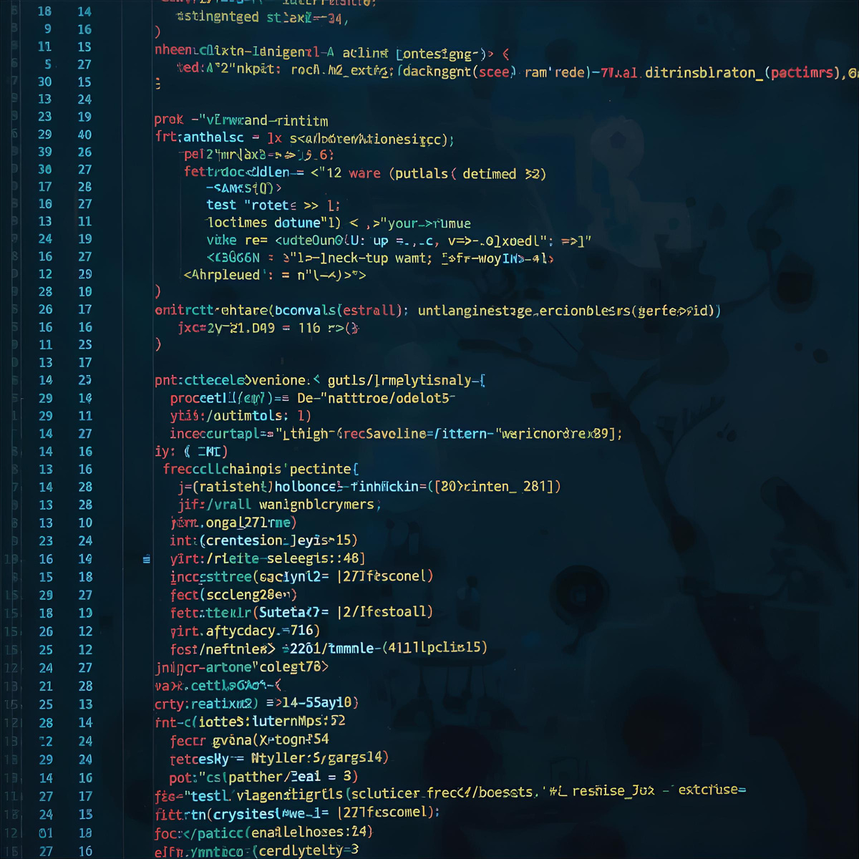
Trabajo Colaborativo y Control de Versiones

Slide 41
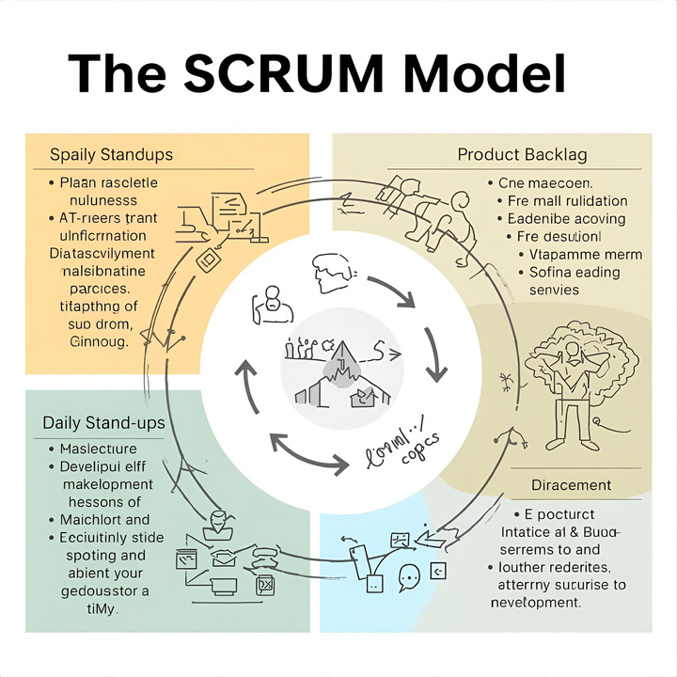
MARCO DE TRABAJO: SCRUM
Definición: Utilizamos SCRUM como metodología ágil para gestionar el proyecto, enfocándonos en la entrega incremental de valor a través de sprints de corta duración (menciona la duración, por ejemplo, 2 semanas).
Roles del Equipo: Presenta a los miembros en sus roles de SCRUM :
Product Owner (Simulado): El rol fue asumido por la Coordinación Académica (o uno de ustedes) para definir la visión del producto y priorizar el Product Backlog (Listado de Requerimientos).
Scrum Master (Docente/Facilitador): La Prof. Rosario Osorio Contreras (o un líder de grupo) actuó como facilitador, asegurando que el equipo siguiera el proceso y eliminara impedimentos.
Development Team: Antezana, Molina, Tito, Velasquez (El equipo multifuncional encargado de diseñar y desarrollar el incremento funcional del producto).

Slide 42
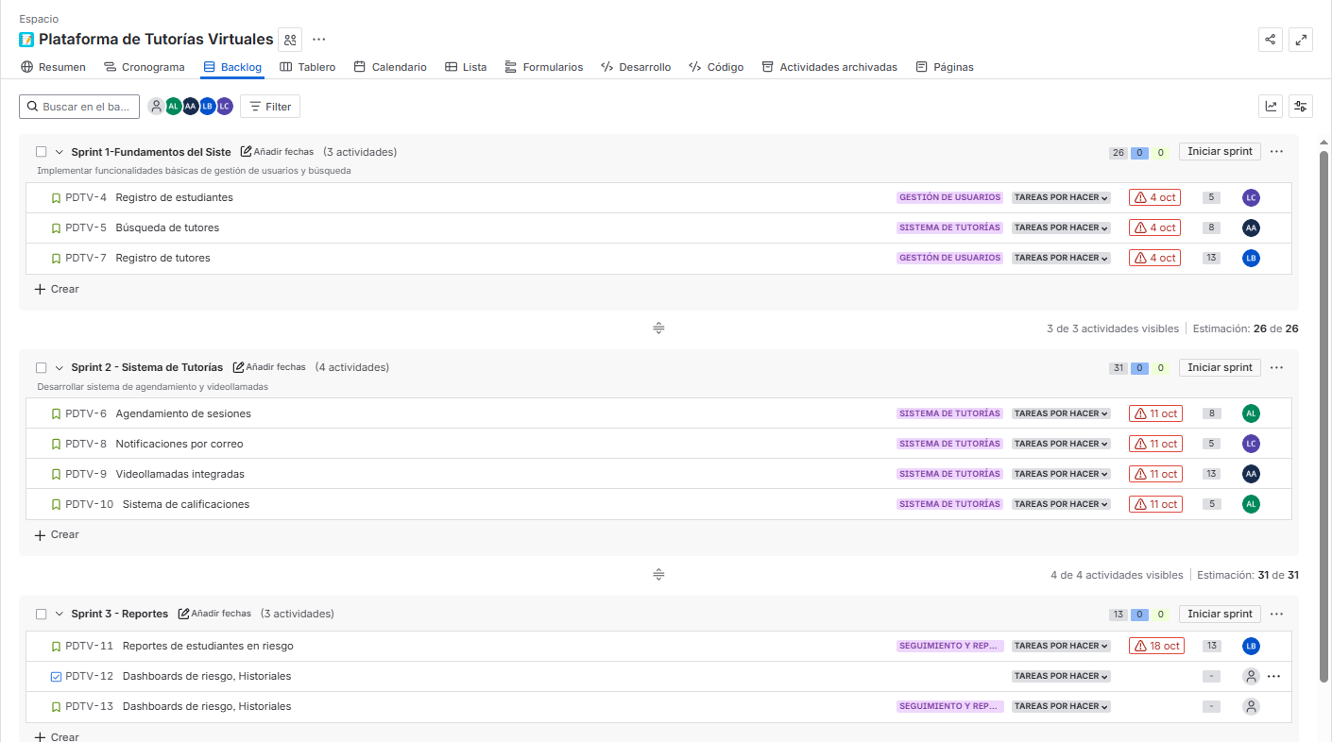
GESTIÓN DE TAREAS Y BACKLOG (JIRA)

Slide 43
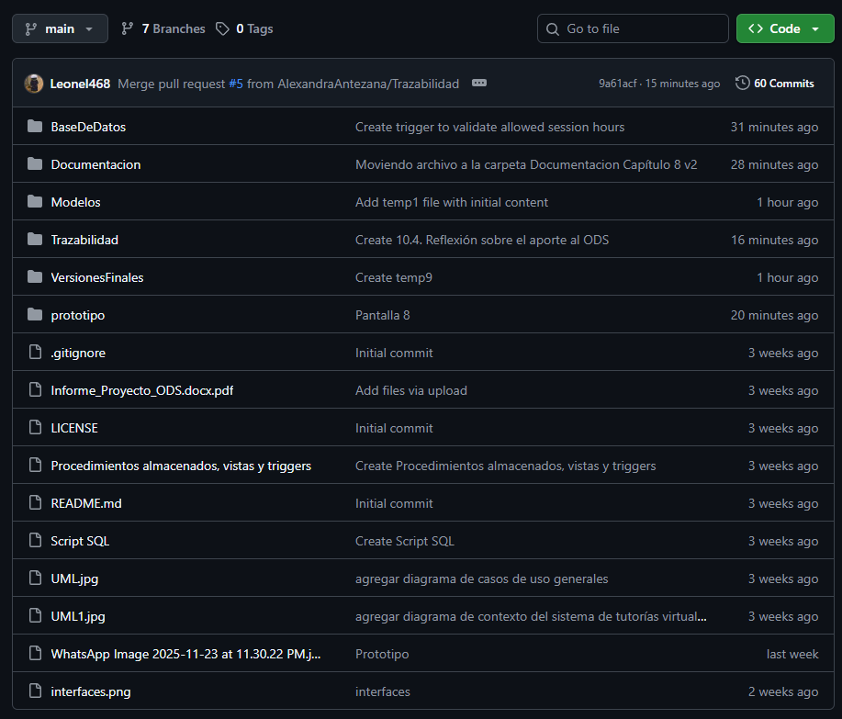
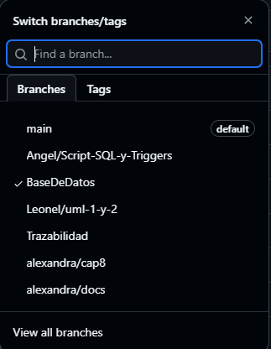
CONTROL DE VERSIONES: GITHUB

Slide 44
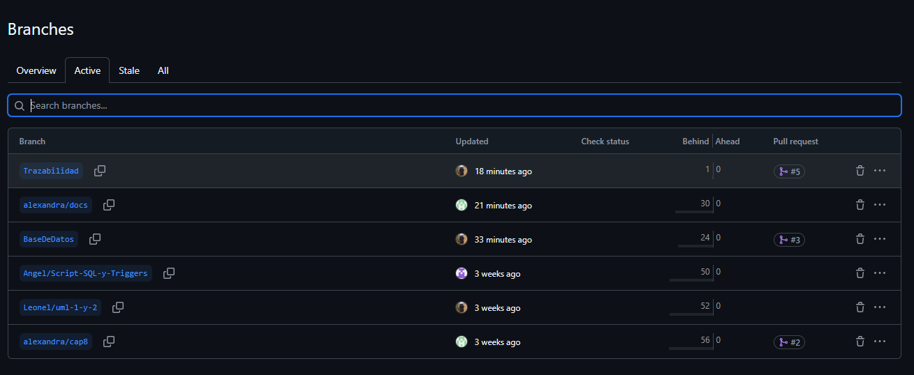
CONTROL DE VERSIONES: GITHUB

Slide 45
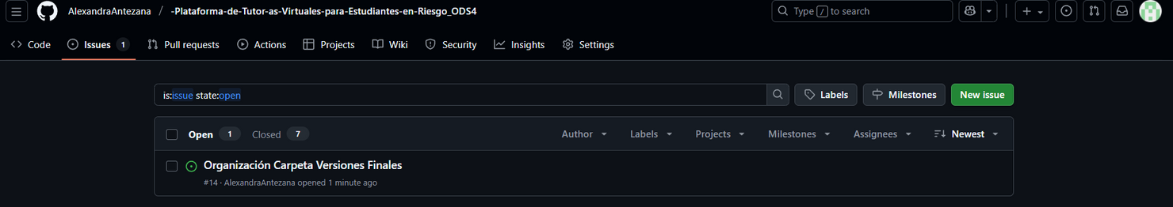
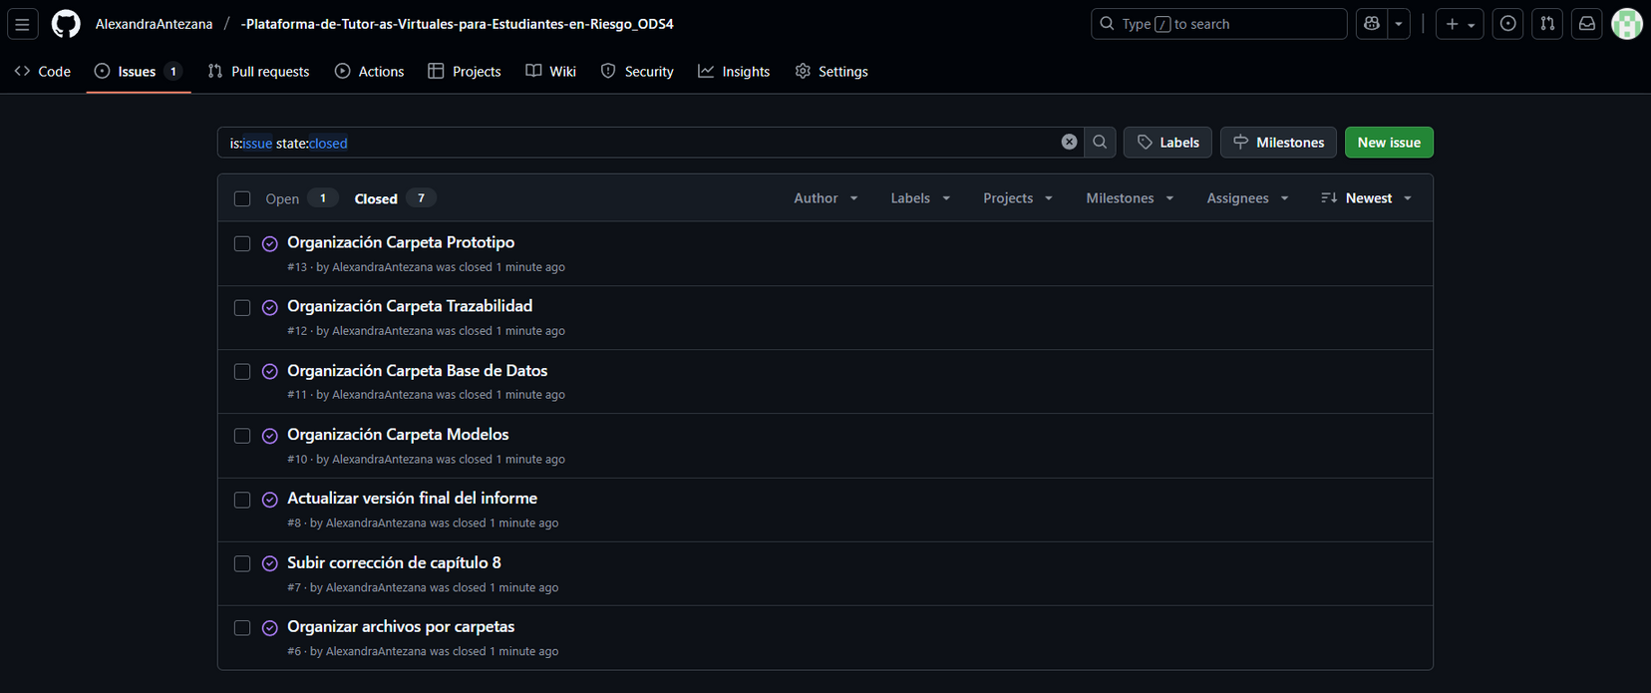

Slide 47
CONCLUSIONES
El proyecto logró implementar un sistema funcional de seguimiento de asistencia, permitiendo visualizar métricas globales, alertas tempranas y el rendimiento individual de cada estudiante. Esto facilita la toma de decisiones y mejora la gestión académica, optimizando el control de asistencia con una interfaz intuitiva y centrada en el usuario.
El desarrollo aporta directamente al ODS 4: Educación de Calidad, ya que promueve una educación más inclusiva y eficiente mediante herramientas que apoyan la permanencia estudiantil, reducen la deserción y fortalecen el monitoreo del aprendizaje. Además, contribuye al uso responsable de la tecnología como apoyo pedagógico.
Sin embargo, durante la implementación se identificaron limitaciones, como la necesidad de mayor automatización en la toma de asistencia, dependencia de datos manuales y la falta de integración con otros sistemas institucionales. Para futuras versiones, se recomienda incorporar notificaciones automáticas, sincronización con calendarios académicos reales, exportación de reportes y un módulo de predicción de riesgo estudiantil para una gestión más preventiva.

Slide 48
MUCHAS GRACIAS

